Slide 1
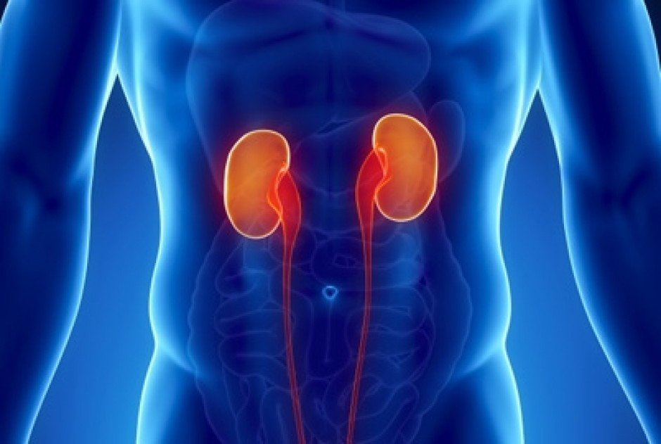
Nyrefunksjon hos eldre
GerIT 5.2.19

Slide 2
Agenda
Nyrefysiologi og – anatomi
Patofysiologi ved nyresykdom
Normal aldring eller nyresykdom?
Kronisk nyresykdom og nyresvikt
Livskvalitet for eldre med nyresvikt

Slide 3
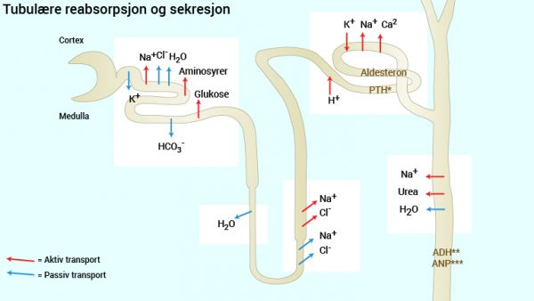
En kort repetisjon av nyrefysiologi
Guyton and Hall. Textbook of Medical Physiology. 11th ed. 2006

Slide 4
Nyrenes funksjon
Regluering av væske- og elektrolytter
Herunder syre-base
Hydroksylering av vitamin D₂ til D₃
Produksjon av erytropoietin
Regulering av blodtrykket
Makula densa – renin – angiotensin
Glukoneogenese
Guyton and Hall. Textbook of Medical Physiology. 11th ed. 2006

Slide 5
Måling av nyrefunksjon
Bruk av eksogene substanser
Inulin clearance
Bruk av endogene substanser
Creatinine clearance
Blood urea nitrogen (BUN)
Serum cystatin C

Slide 6
Begrensninger ved bruk av kreatinin
Kreatinin kommer fra skjelettmuskulatur og kjøttinntak
Kreatinin filtreres fritt over glomerulus
Metaboliseres og reabsorberes ikke
10-40 % av kreatininet i urinen kommer fra tubulær sekresjon
Shemesh et al. Limitations of creatinine as a filtration marker in glomerulopathic patients. Kidney Int. 1985

Slide 7
Medikamenter som øker kreatinin
Redusert perfusjonstrykk i glomerulus
ACE-hemmere (særlig i kombo med NSAIDS)
Interferens med målemetoden
Acetoacetat (ved ketoacidose)
Flucytosin (anti soppmiddel)
Redusert sekresjon
Trimetoprim
Multaq
Cimetidin
HIV-integrasehemmere
Tyrosin kinasehemmere
Berg et al. Nephron. 1989
Duncker et al. J Cardiovasc Pharmacol Ther. 2013
Hilbrands et al. Kidney Int. 1991
Lindeman et al. Open Forum Infect Dis. 2016
Omote et al. Sci Resp. 2018

Slide 8
Målemetoder
Cockcroft-Gault likningen
CrCl = (140-alder) x vekt / Cr x 72
Modification of Diet in Renal Disease (MDRD) likningen
GFR i ml/min/1.73m² = 175 x SCr^{-1,154} x alder^{-0,203}
Shocker et al. Clin Nephrol. 2006
Levey et al. Ann Intern Med. 1999

Slide 9
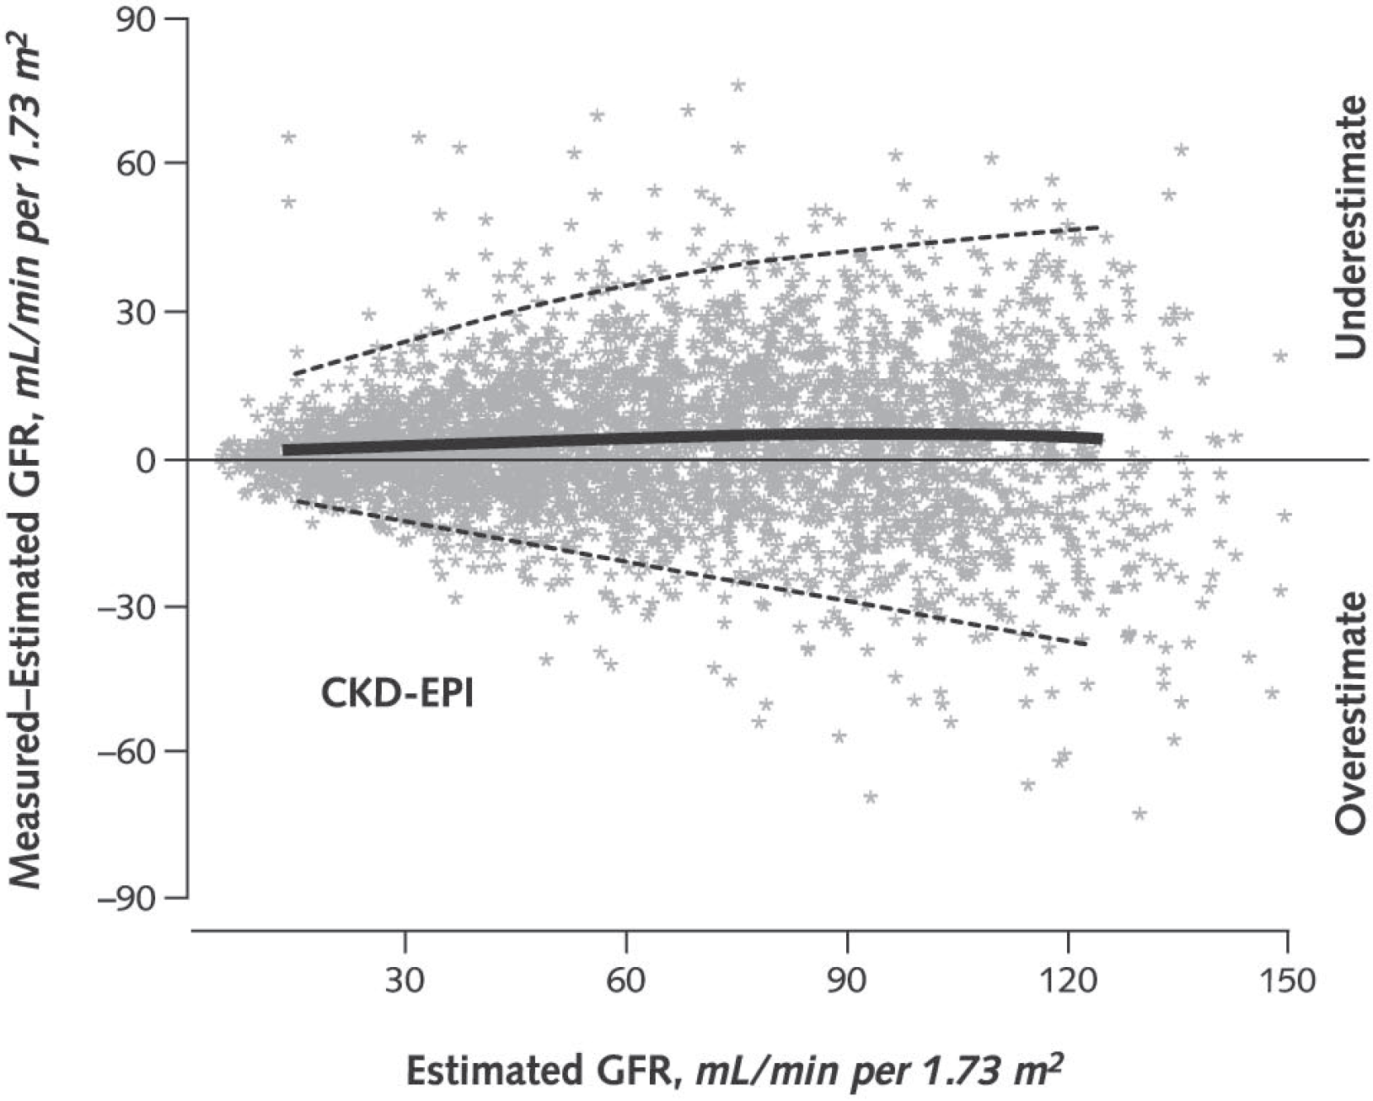
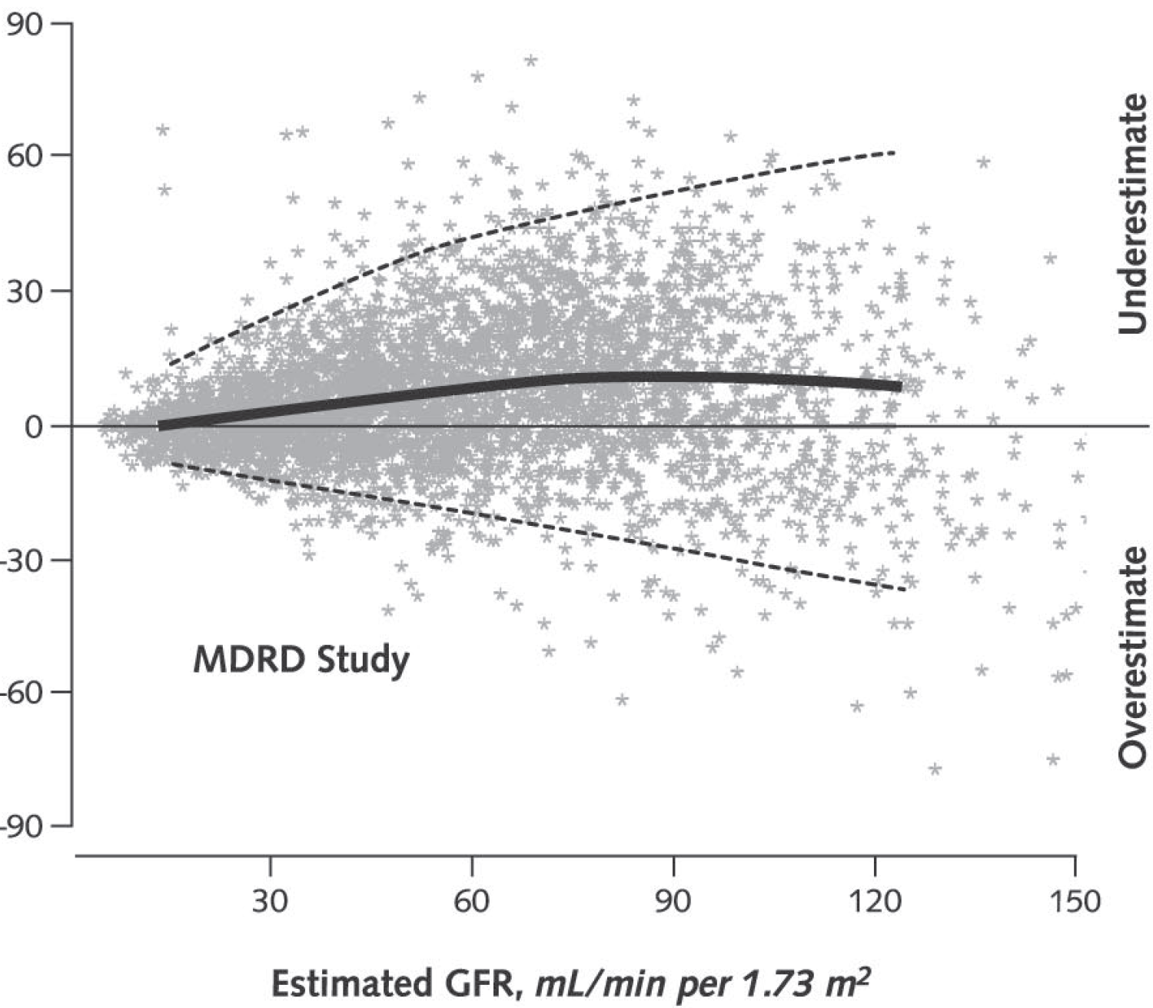
Chronic kidney disease epidemiology collaboration equation (CKD-EPI)
Levey et al. Ann Intern Med. 1999

Slide 10
Endringer i nyrefunksjon hos eldre
Nefrosklerose
Glomerulosklerose
Redusert antall nefroner og nefronhypertrofi
Redusert nyrevolum
Redusert evne til konservering og sekresjon av natrium
Redusert konsentrasjonsevne
Fra ca. 1200-800 mosmol/l
Rule et al. Ann intern Med. 2010
Herts et al. Radiology. 2009
Tian et al. Kidney Int 2006

Slide 11
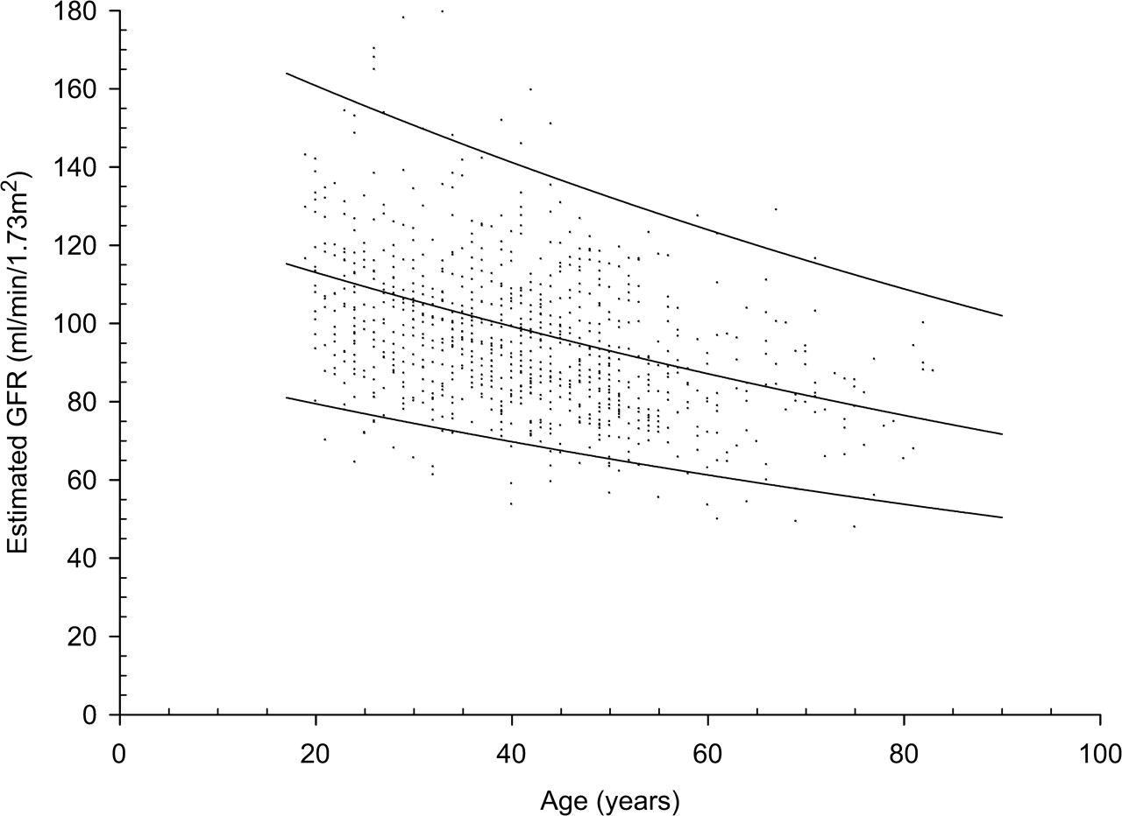
Nyrefunksjon relatert til alder
Estimert GFR (ml/min/1,73 m²)
Alder (år)
Hallan S et al. Nephrol. Dial. Transplant. 2006;21:1525-1533.

Slide 12
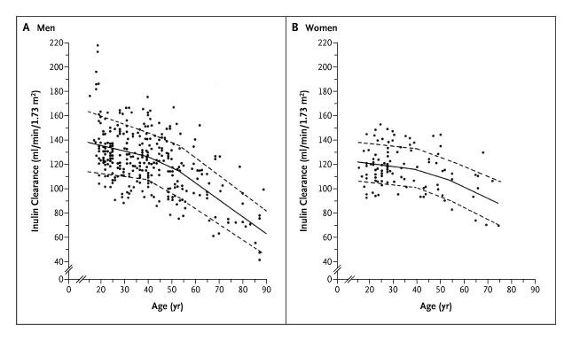
Nyrefunksjon relatert til alder - Justert for kjønn
Stevens LA et al. N Engl J Med 2006;354:2473-2483.

Slide 13
Stadier av kronisk nyresykdom
Grad av kronisk nyresykdom
Grad | Beskrivelse | GFR (ml/min/1,73 m²)
1 | Nyreskade med normal GFR | ≥ 90
2 | Nyreskade med lett redusert GFR | 60-89
3 | Moderat redusert GFR | 30-59
4 | Alvorlig redusert GFR | 15-29
5 | Nyresykdom i sluttstadiet | < 15
KDIGO Guidelines 2016

Slide 14
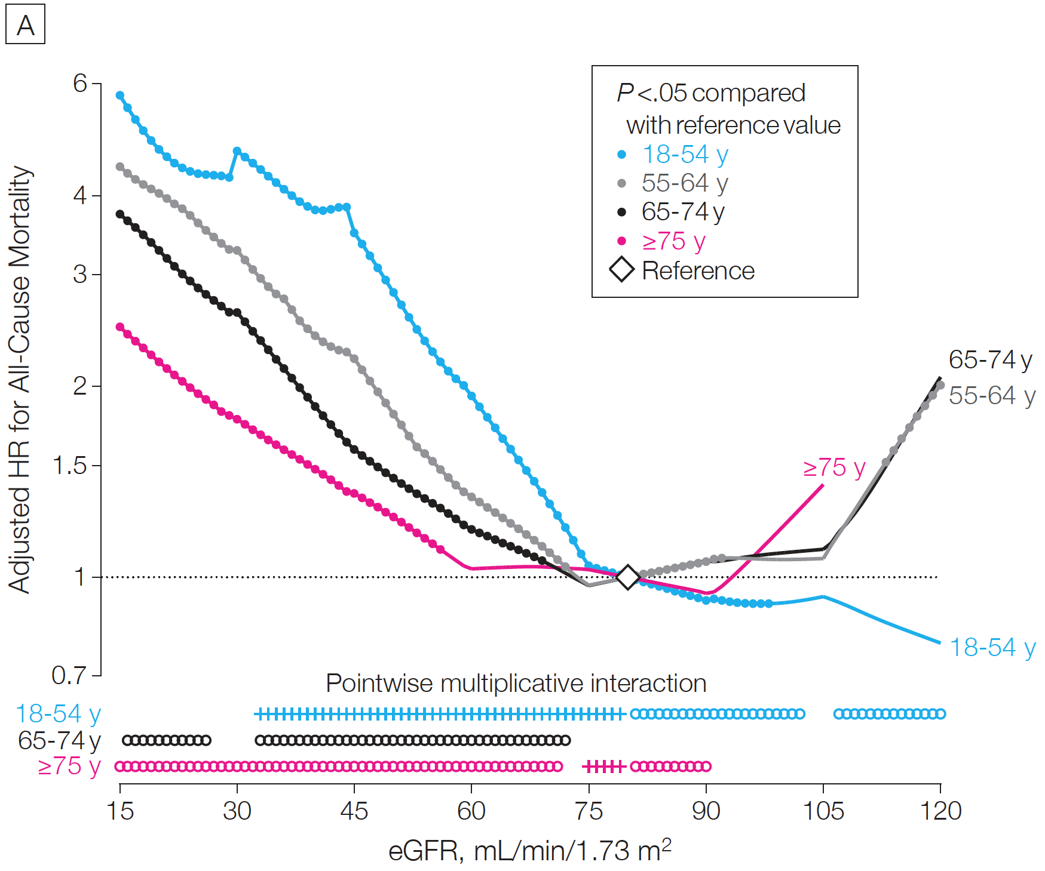
Nyrefunksjon og mortalitet etter alder
Hallan et al. JAMA. 2012;308(22):2349-2360

Slide 15
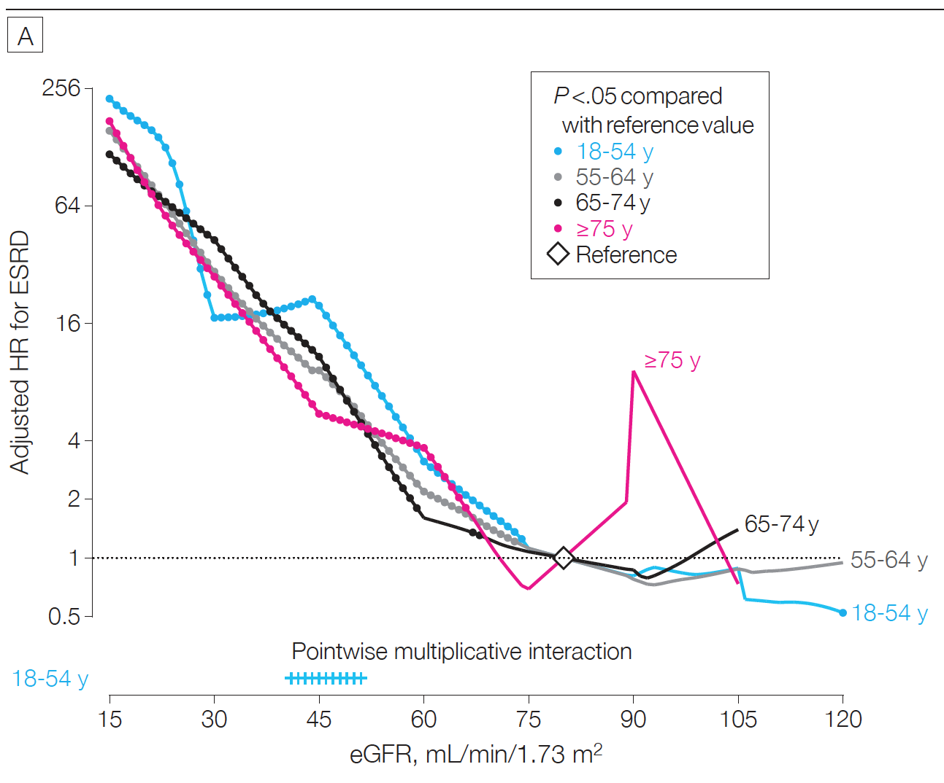
GFR som risikofaktor for progresjon av nyresvikt
Hallan et al. JAMA. 2012;308(22):2349-2360

Slide 16
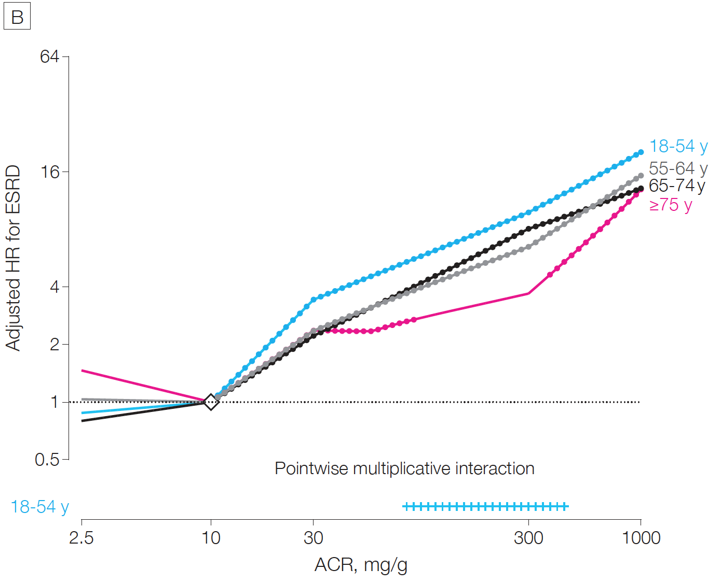
Proteinuri som risikofaktor for progresjon av nyresvikt
Hallan et al. JAMA. 2012;308(22):2349-2360

Slide 17
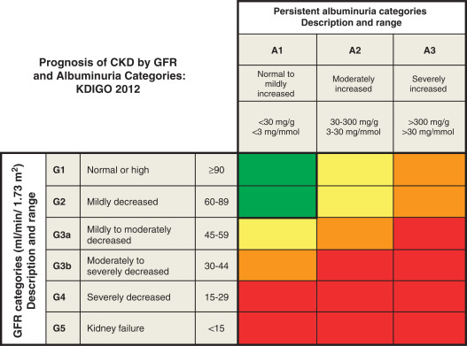
Hallan et al. JASN. 2009
Notes:
I HUNT 2 ble 65’589 pasienter fulgt opp I over 10 år. Av disse ble 58 etablert med RRT og 132 døde av nyresvikt (Hallan et al. JASN 2009)

Slide 18
Klinisk betydning av aldrende nyrer
Aldersrelatert redusert GFR kan være vanskelig å skille fra sykelig redusert GFR
Skal dog ikke behandles
Større risiko for akutt nyreskade/-svikt
Krever dosejustering av mange medikamenter
Aldersrelatert redusert GFR har liten eller ingen betydning for livsutsiktene

Slide 19
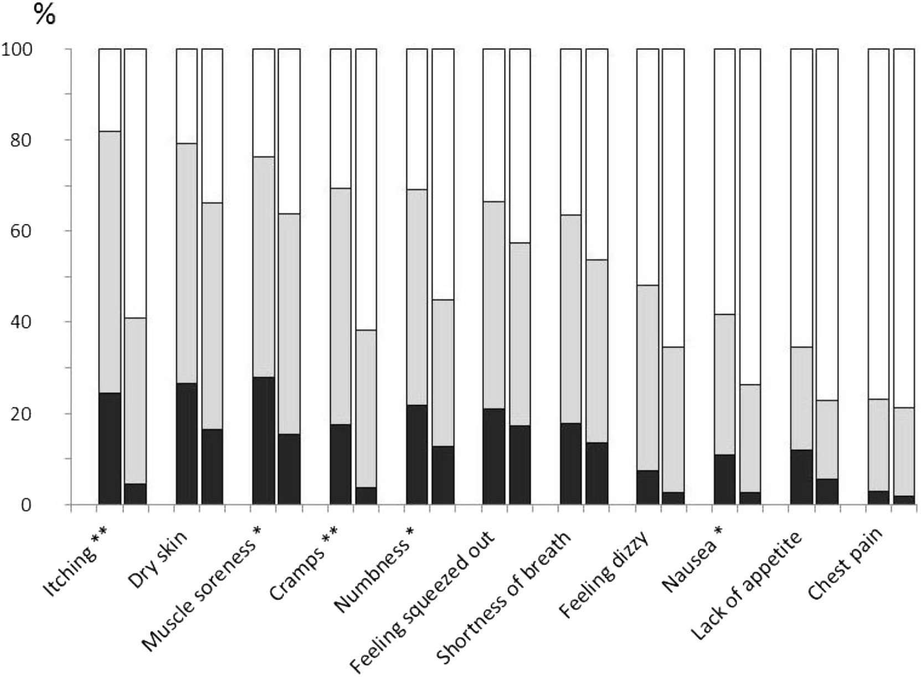
Selvrapporterte symptomer hos dialyse pasienter og transplanterte
Amro et al. J Pain Sympt Manage. 2016

Slide 20
Konservativ nyresviktbehandling (I)
Blodtrykkskontroll – 130/80 mmHg
Antiproteinurisk behandling
ACE-hemmer eller ARB
Røykeslutt
Glykemisk kontroll
SGLT 2-hemmer anbefales, men seponeres v/GFR under 30
Proteinrestriksjon?
Orth SR. JASN. 2004
KDIGO 2017
Zelniker et al. Lancet 2018

Slide 21
Konservativ nyresviktbehandling (II)
Bikarbonatbehandling/natron
Mål om HCO3 > 23
Salt- og væskerestriksjon
Hyperkalemi
Kaliumfattig diett
Veltassa
Hyperfosfatemi
Fosfatfattig diett
Fosfatbindere
Brito-Ashurst et al. JASN. 2009
Weir & Fink. Am J Kid Dis. 2005

Slide 22
Årsaker til nyresvikt
Ukjent
Andre
Myelomatose
Nyretumor
Immunologi
Polycystisk nyresykdom
Amyloidose
Norsk nyreregister. Årsrapport 2017

Slide 23
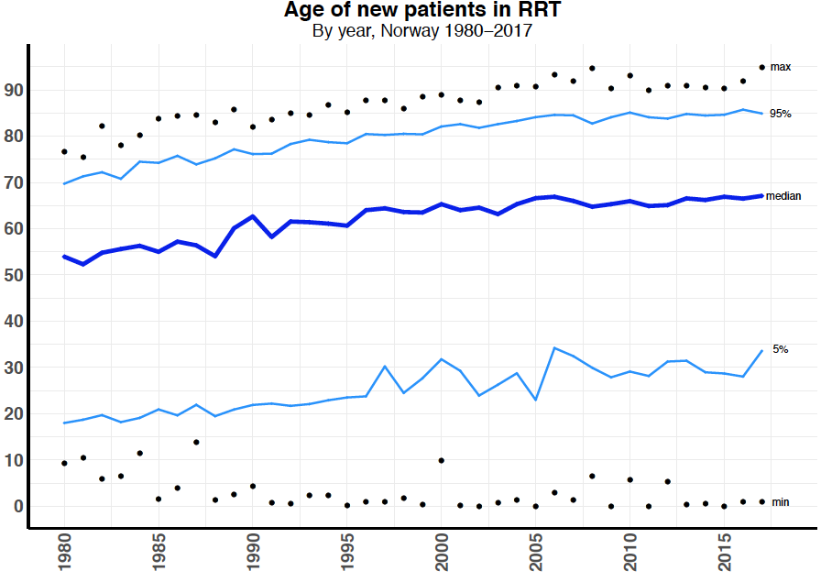
Alder på nye pasienter i RRT
Median alder for oppstart RRT: 66 år
Norsk nyreregister årsrapport 2017

Slide 24
Prevalens av pasienter med nyreerstattende behandling
Norsk nyreregister årsrapport 2016

Slide 25
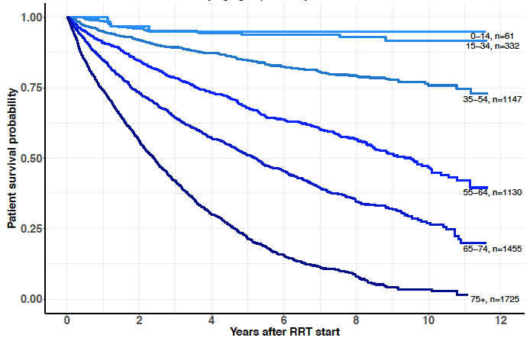
Overlevelse i fra oppstart av RRT. Stratifisert for aldersgrupper
Norsk nyreregister årsrapport 2017

Slide 26
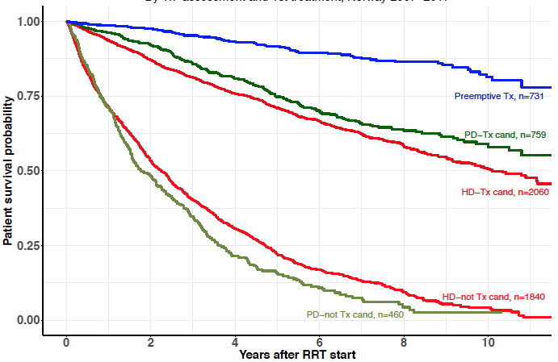
Overlevelse i fra oppstart av RRT. Stratifisert for behandlingsmodalitet
Norsk nyreregister årsrapport 2017

Slide 27
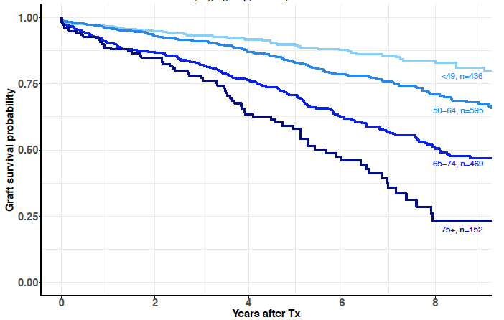
Graftoverlevelse (kadaver) Stratifisert for aldersgrupper
Norsk nyreregister årsrapport 2017

Slide 28
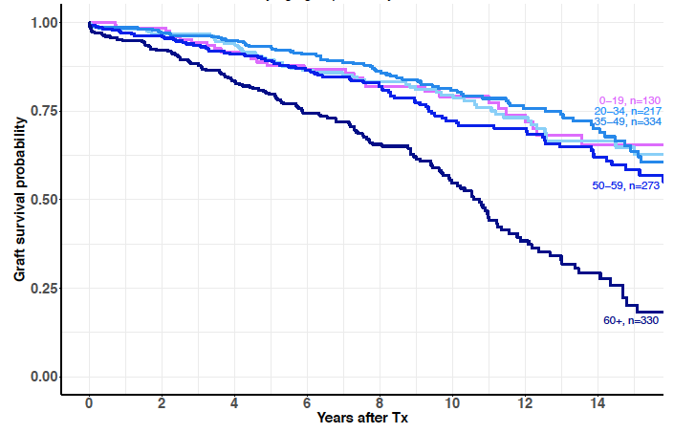
Graftoverlevelse (levende giver) Stratifisert for aldersgrupper
Norsk nyreregister årsrapport 2017

Slide 29
Konklusjon
Nyrefunksjonen synker med alderen
Aldersrelatert reduksjon av GFR
Ikke assosiert med morbiditet og mortalitet
Skal ikke behandles, men andre årsaker skal
Gir større risiko for akutt skade/svikt
Ingen med bare aldersrelatert reduksjon av GFR ender opp med terminal nyresvikt
Eldre med nyresvikt kan, og skal ofte, behandles og har ofte en akseptabel livskvalitet

